Slide 1
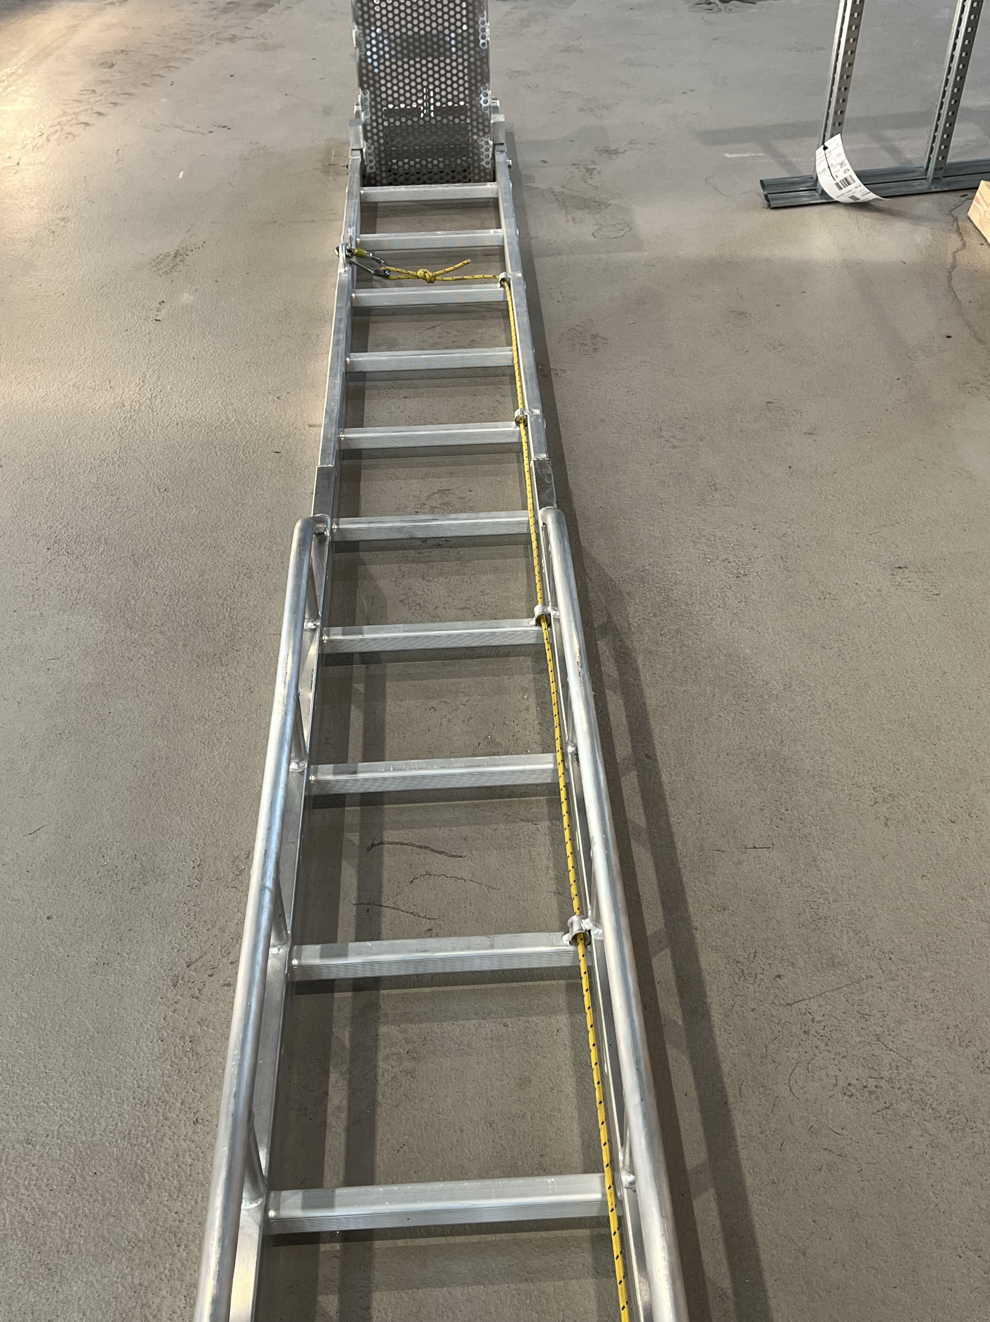
Redningsstige med forsterkninger
Trosterud Mekaniske Verksted AS

Slide 2
Produktdetaljer
Lengde: 4,5 meter
Vekt: 20 kilo
Maksimal belastning: ca.130 kg etter testing
Materiale: Aluminium
Coating: Natur
Standarder: EN 131 Professional
Trin-vangeforbindelse: Bertlet
Trin avstand loddrett: 270mm
Trin dybde: 30 mm
Trin type: Riflet

Slide 3
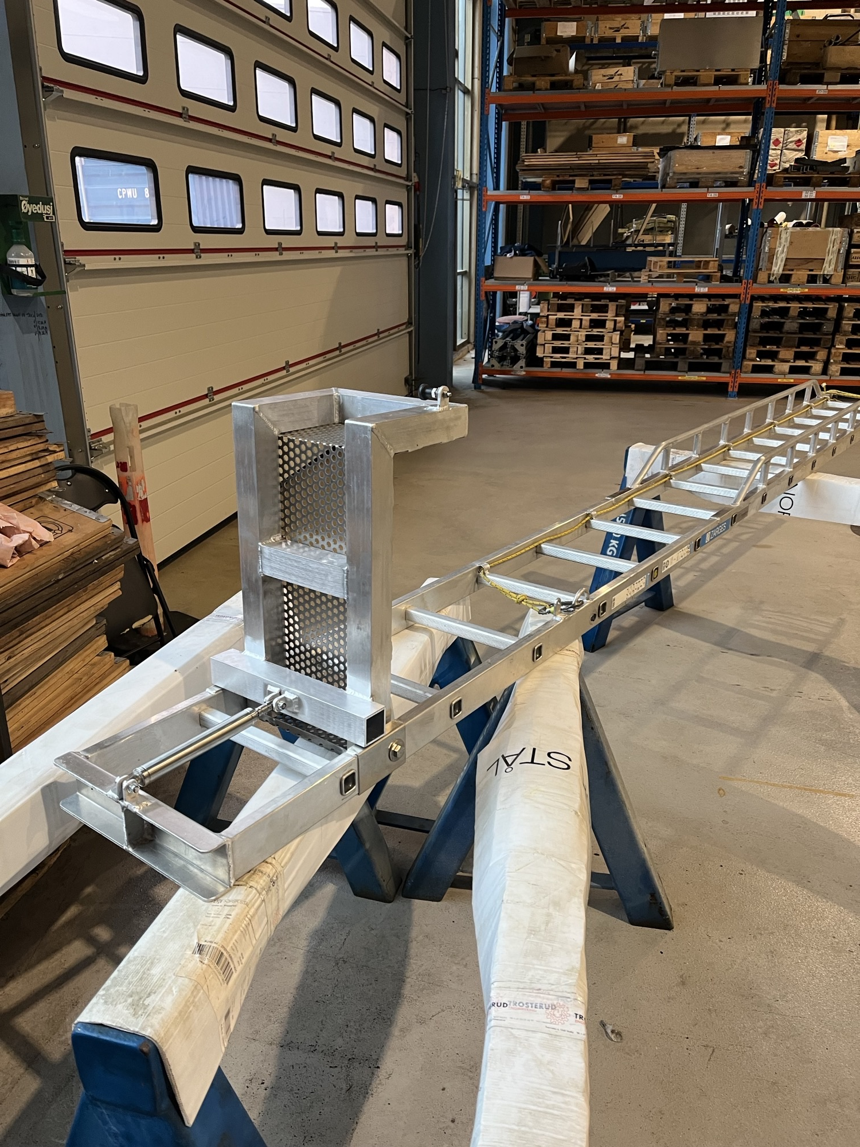
Plattform for pasient
Denne er utstyrt med en trekk sylinder, som drar ut plattformen og holder denne i riktig posisjon ved bruk.

Slide 4
Plattformen i bruksstilling
På dette bilde er plattformen ute, her settes personen på av dykker og tauet blir festet rundt overkroppen. Denne blir så dratt opp av vannet i sittende posisjon med denne stigen.

Slide 5
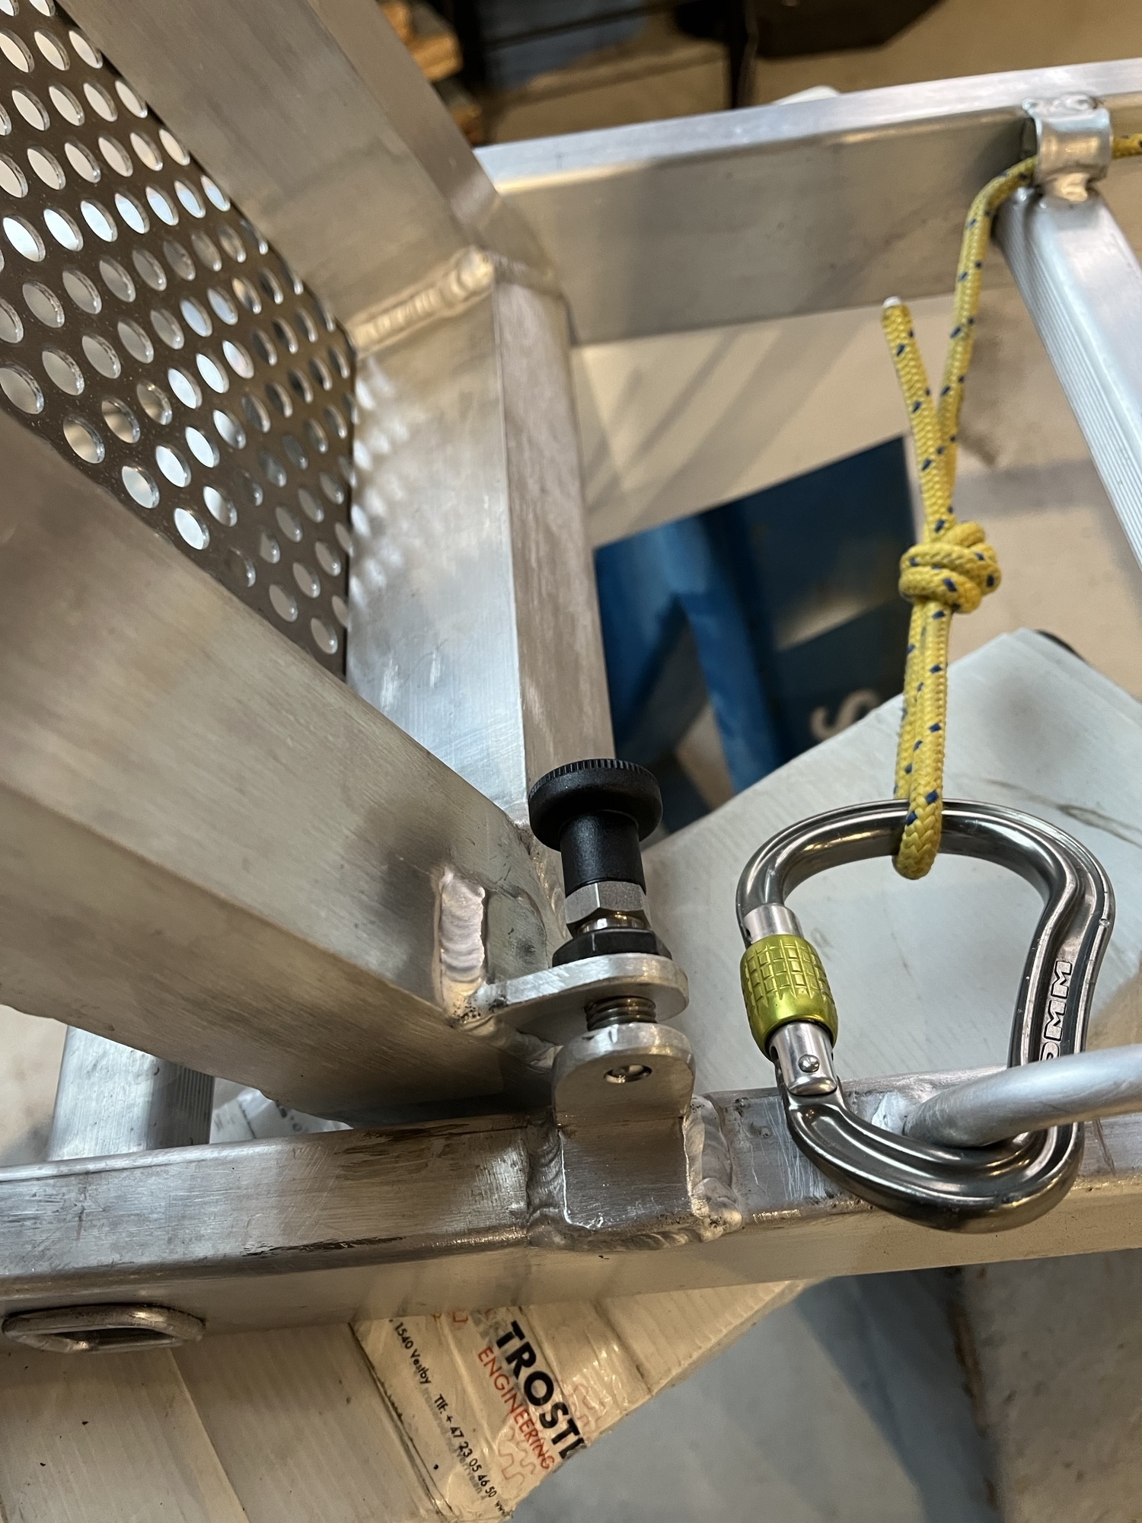
Tau mekanismen
Forsterket karabinkrok til å feste rundt personen som skal heises opp.
Gjennom en test holdt stigen en person på 130 kg uten problem.

Slide 6
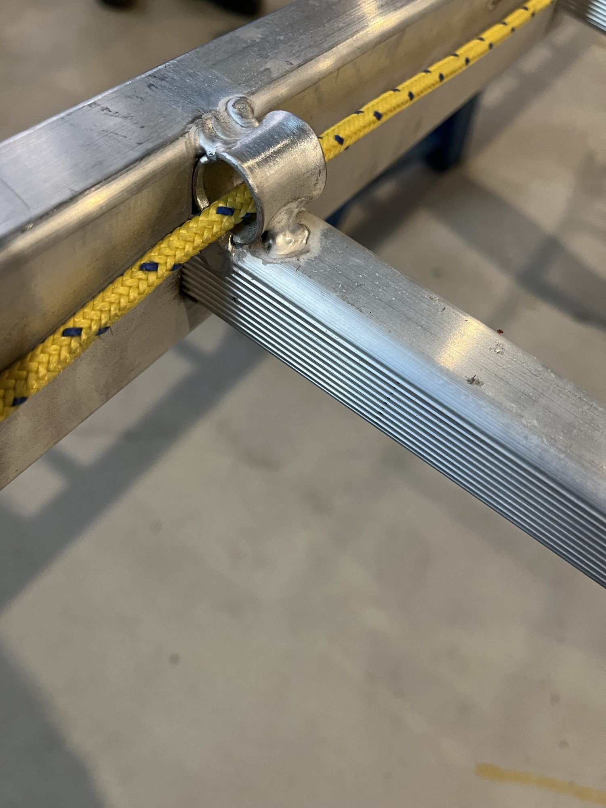
Tauet som brukes er av type klatretau
Tauet går igjennom hull som har blitt sveiset. Dette for å få en skånsom behandling av tauet, og at tauet ikke kommer i konflikt med annet under redningsopperasjonen.
Her sees også rekkverk som brukes for å dra stigen opp fra vannet. Stigen er beregnet for at minst 3 personer drar stigen samtidig.

Slide 7
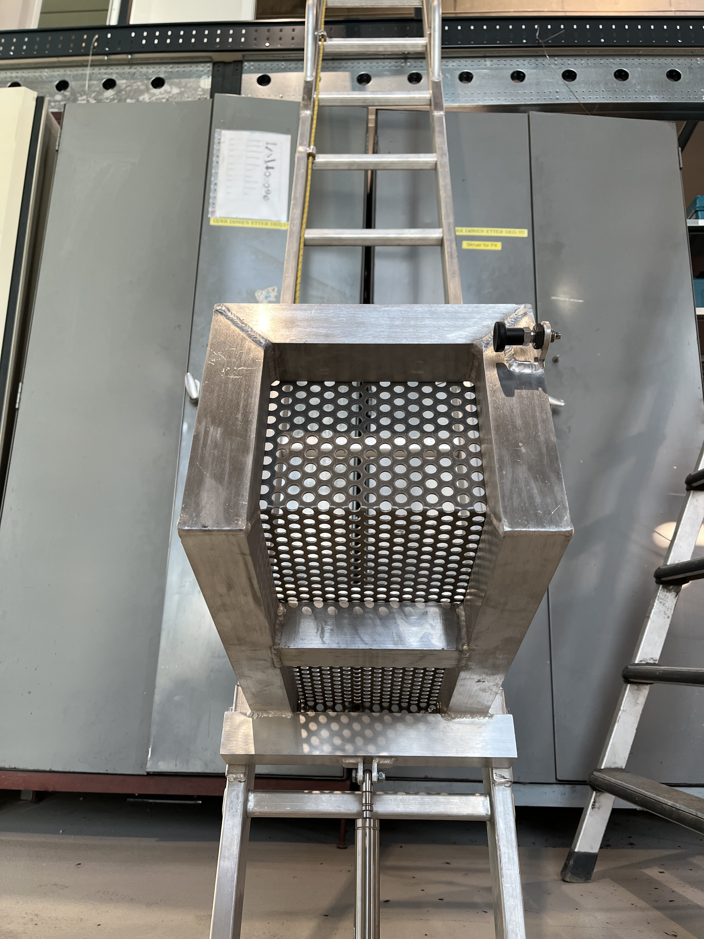
Bilder av Redningsstigen
Bilder av redningsstigen tatt med nedfelt plattform.

